Slide 1
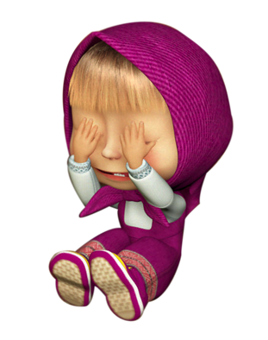
Экспериментирование:
1.Опыт с воздушным шариком.
2.С завязанными глазами: «Найди предмет», «Рисуем красками», « Кушаем», «Одеваемся», «Поручения и задания», «Найди дерево»
3. Рассматривание предметов через грязные и чистые стеклышки .

Slide 2
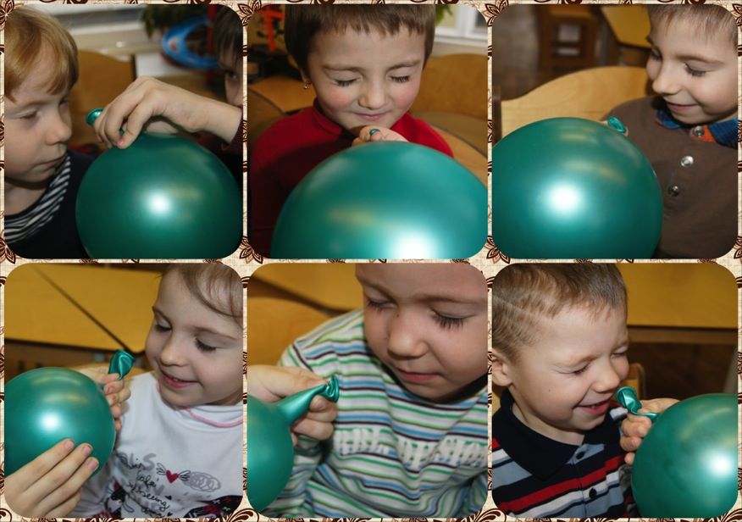
Опыт с воздушным шариком

Slide 3
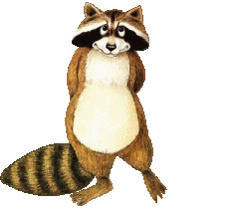
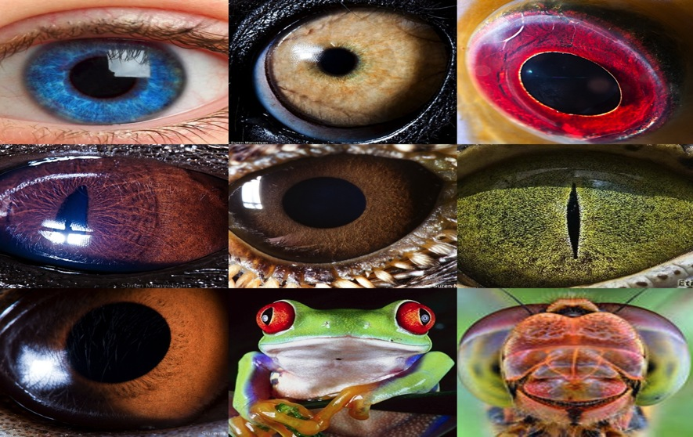
Ознакомление с окружающим «Разнообразие глаз»

Slide 4
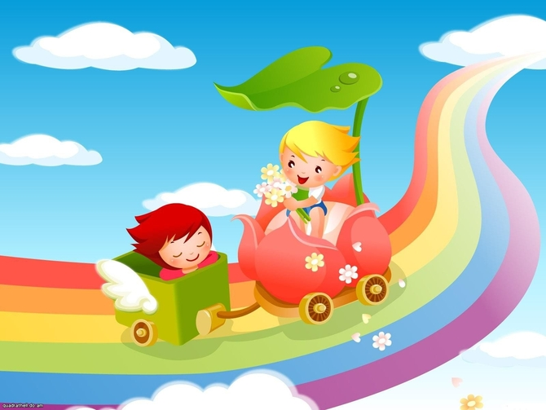
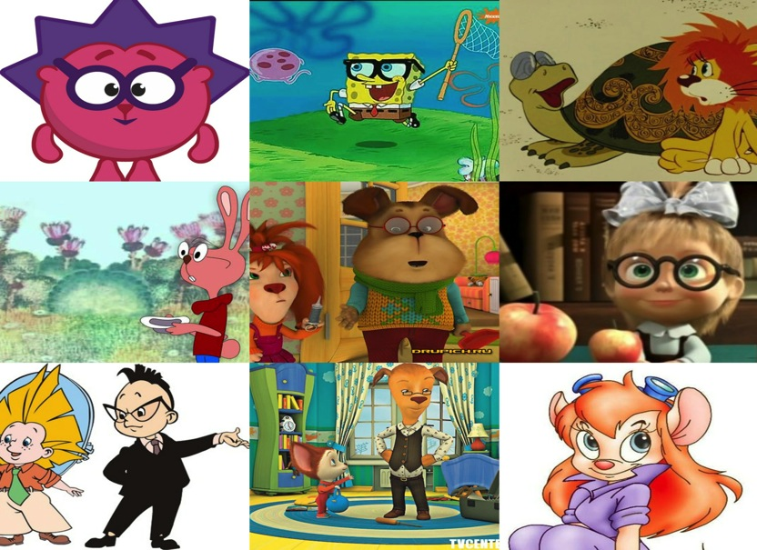
Мультгерои в очках

Slide 5
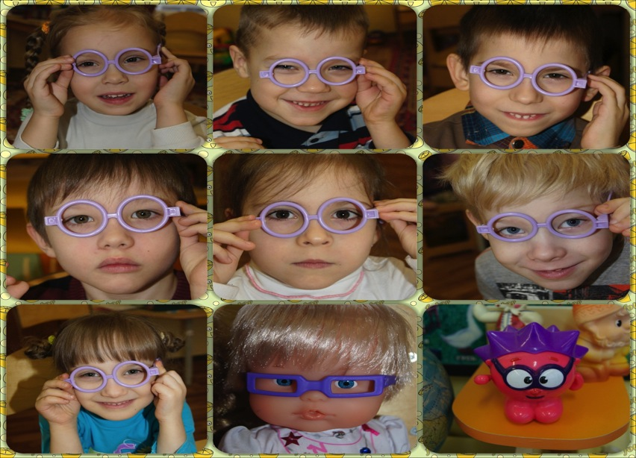
Мы в очках

Slide 6
Комплексы упражнений гимнастики для глаз:.
1.«Паучок»
2.«Зайчики»
3.«Веселая неделька»
4.«Где наш пальчик замечательный?»
5. «Ежик»
6. «Мячики»
7. «Наши глазки»
8. «Глазки отдыхают»
9. «Волшебный сон»
10. «Самолет»
11. Комплекс упражнений «На море»
12 «.Лучик солнца»
Снятие зрительного напряжения, развитие глазодвигательных функций, укрепление глазных мышц.

Slide 7
Комплексы пальчиковой гимнастики:
1. «Николенька гусачок»
2. «Тук да тук»
3. «Ладушки-ладошки»
4. «Цветок»
5. «Этот пальчик»
6. «Помощники»
7. «Прятки»
8. «На полянке»
9. «По грибы»
10. «Дождик»
11. «Зайцы»
12. «В гости к пальчику большому»
Развитие тактильной чувствительности, координированного движения пальцев и кистей рук.
Увеличение подвижности пальцев
Массаж активных точек на пальцах и ладонях

Slide 8
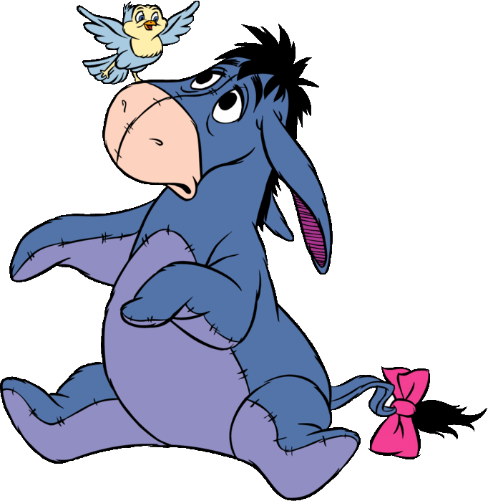
Игры:
Дидактические:
«Составь глаз», «Оттенки цветов осени» (на прогулке), «Что изменилось? » (форма, цвет глаз), «Посмотри, запомни, изобрази», «Найди отличия», «Чудесный мешочек», «Глаза животных», «Собери по цвету и расскажи», «Помощники и враги глазам», «Полезно – вредно». Словесные: « Глаза какие?» (прилагательные), «Ласковое слово для глазика», «Глаза нужны для…» «Продолжи предложение», «Подбери слово» Сюжетно – ролевые игры: «Семья» «Детский сад» Ситуация «Ребенок повредил глаз» «Поликлиника» «Аптека» Подвижные:
«Жмурки», «Чей голос», «Прятки», «Слепой и поводырь», «Найди и промолчи» Игра – драматизация «Чьи глаза лучше»

Slide 9
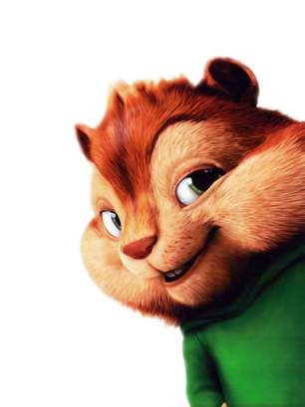
Чтение художественной литературы:
Книга Н.Орловой «Ребятишкам о глазах»: «Как устроен глаз», «Про очки», «Про кровать, про книжку, про одного мальчишку», «Наблюдатели», «Компьютер», «Про шило», «Телевизор», «О сумерках», «Если случилась беда».
Рассказывание: Японская сказка «Глаза змеи», Братья Гримм «Одноглазка, Двуглазка, Трехглазка» Заучивание наизусть: Н.Орлова «Береги свои глаза», «Соринка». Придумывание сказок, историй на тему «Глаза», Разгадывание загадок, придумывание загадок по теме.

Slide 10
Результаты проекта:
1.В результате проведенной работы, произошла активизация зрительных функций.
Улучшилось зрительное восприятие, зрительная память.
Усовершенствовалась прослеживающая и глазодвигательная функции зрения, укрепились мышцы глаз.
Сформировалась устойчивая зрительная фиксация (локализация).
Повысился уровень развития зрительного восприятия.
Повысилась острота зрения.
Развилось бинокулярное зрение.
2.Усовершенствовалась мелкая моторика.
3. Развилась познавательная активность детей, они всесторонне развиты

Slide 11
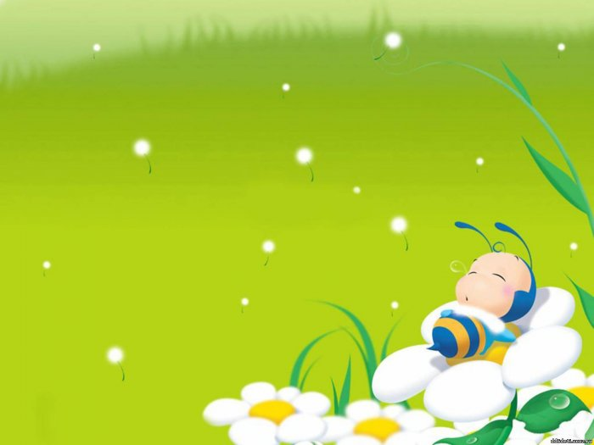
Упражнения для глаз
1. Поморгайте 15-20 раз.
2. Посмотрите вправо, влево, вверх, вниз. 3-5 раз.
3. Повращайте глазами сначала влево, затем вправо. 3-5 раз.
4. Поморгайте 10 раз.
5. Крепко закройте глаза, надавливая веками на глазные яблоки.
6. Встаньте у окна. Наметьте на стекле точку напротив глаза. Один глаз закройте ладонью. Другим 5 секунд смотрите на точку, затем в окно. 6-8 раз каждым глазом.
7. Поднимите палец на уровень глаз. Закрыв один глаз, другим смотрите на палец, затем вдаль. 6-8 раз.
8. Поморгайте 20 раз.

